Slide 1





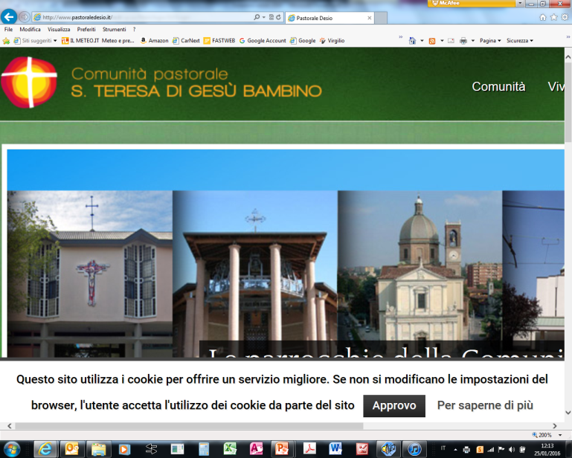
Famiglie
insieme…
…in vacanza!
Per vivere l’amicizia
e la fede
nella quotidianità
della famiglia
2010 – Pera di Fassa
2009 – Alba di Canazei
2008 – Aosta
2007 – Mezzoldo
2006 – Mezzoldo
2015 – Villabassa
2014 – Villabassa
2013 – Villabassa
2012 – Pozza di Fassa
2011 – Canale d’Agordo
ESTATE 2016

Slide 2
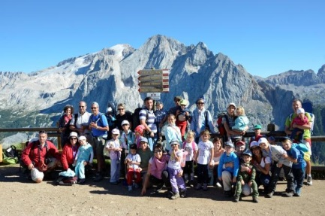

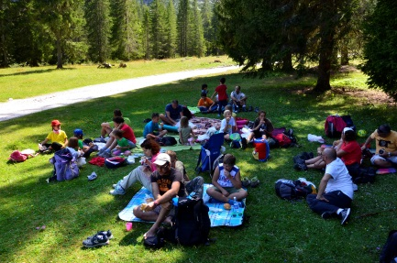
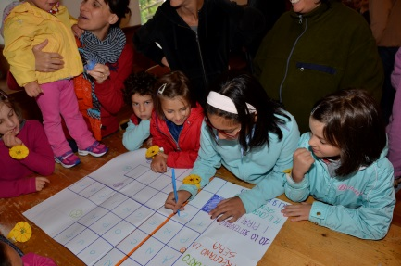
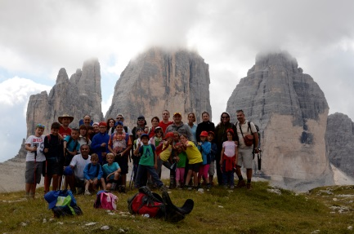
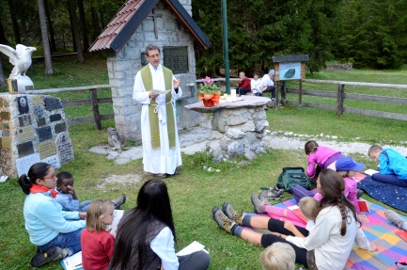
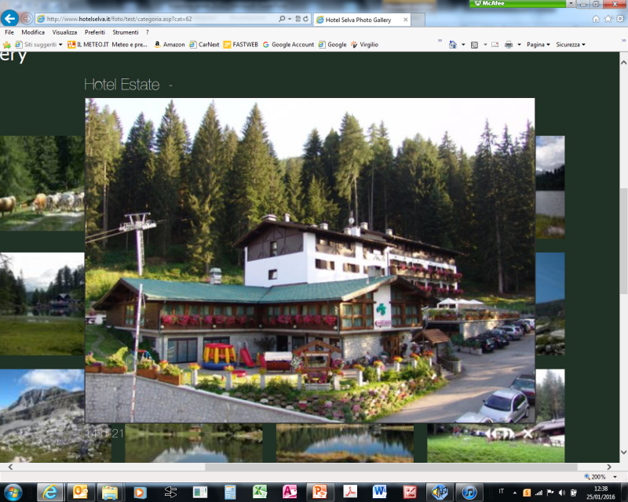
Gioco
Passeggiate
Preghiera
Divertimento
Condivisione
Silenzio
Festa
Riposo
Incontro
…e tanto altro…
Per i più piccoli…
Una occasione da non perdere
per passare una vacanza con altre giovani famiglie!
Riferimenti:
Don Sandro Mottadelli
Per info.
Davide Villa 338.1750930
La vacanza per la famiglia organizzata dalle famiglie!
Per una settimana dove lo ‘’stare insieme’’ nel rispetto delle esigenze di tutti sarà lo stile guida, mettendo al centro la condivisione delle scelte e le proposte comuni, lo scambio di esperienze familiari
e la voglia di fare insieme
un tratto del cammino
delle nostre famiglie
Dal 20.08 al 27.08
Hotel Selva
Dimaro (Fraz. Folgarida) - TN
www.hotelselva.it

